Slide 1





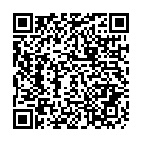




I Congreso Multidisciplinar
Alumnos UCM de todas las áreas del conocimiento presentarán trabajos de análisis de la pandemia ocasionada por el virus SARS-CoV2
Se organizarán mesas redondas temáticas para resolver todas tus dudas
¡Inscríbete!
28 de Noviembre de 8:30 a 14:30
Formato 100% On-line
Certificado de asistencia
Proyecto de innovación docente
INNOVA-DOCENCIA
2020/2021 #34

